Slide 1
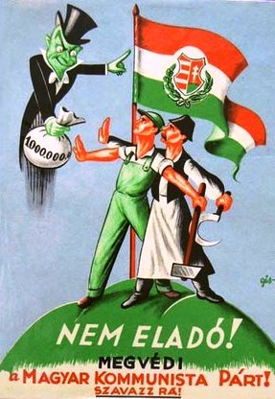
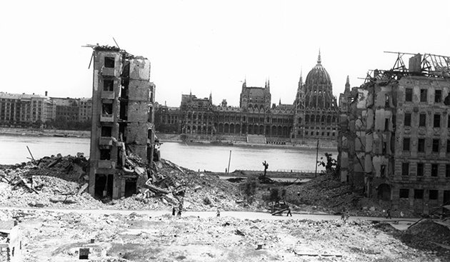
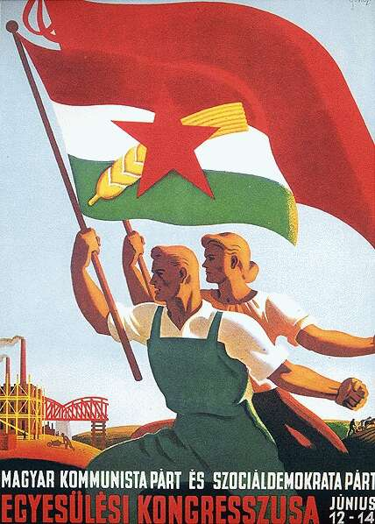
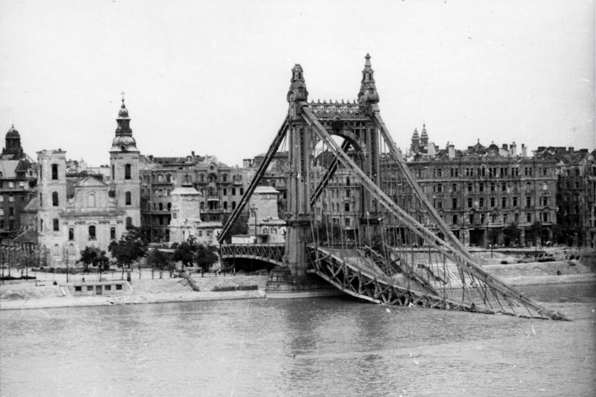
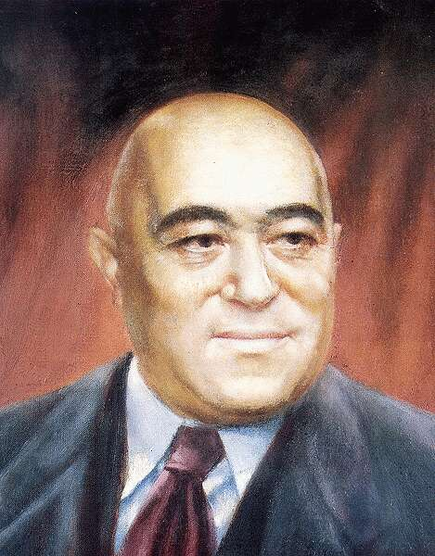
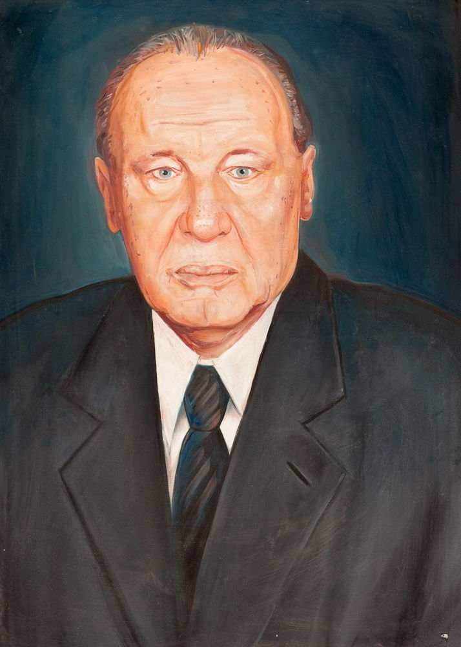
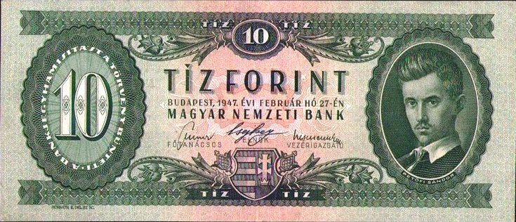
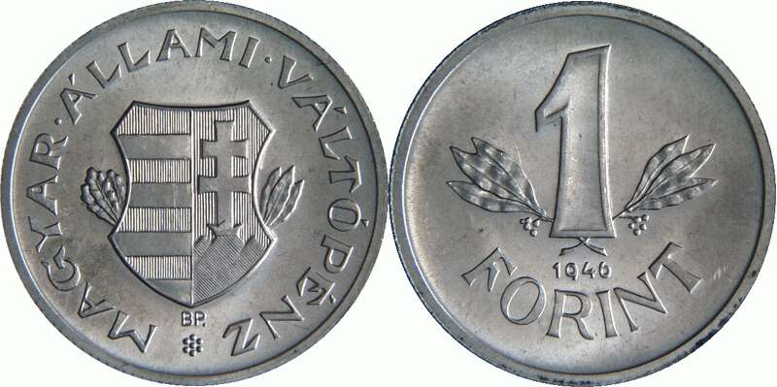
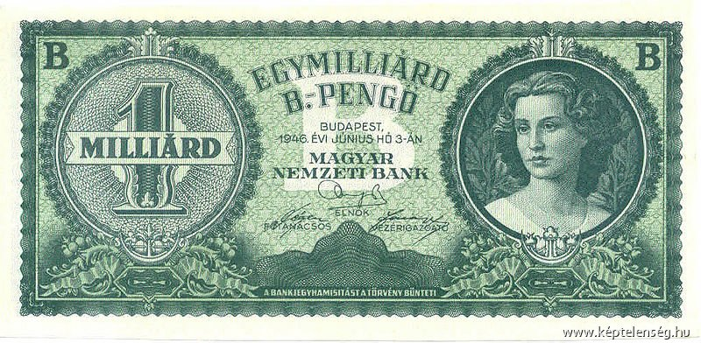
MAGYARORSZÁG A SZOVJET TÁBORBAN
1945 - 1990

Slide 2
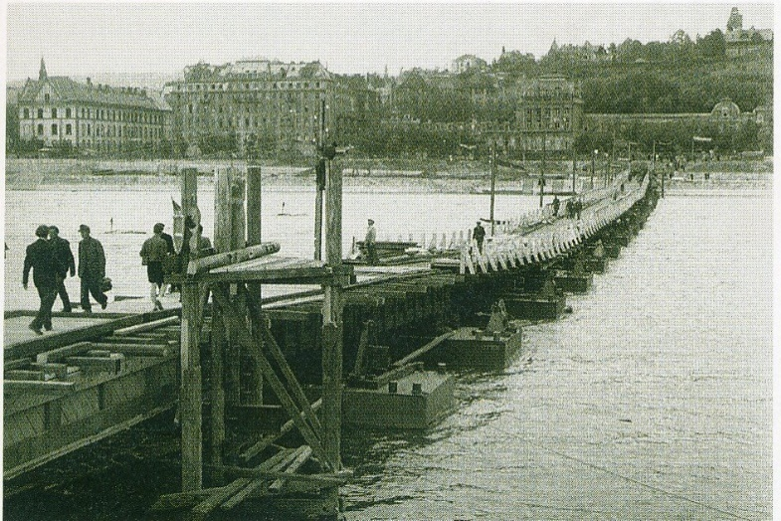
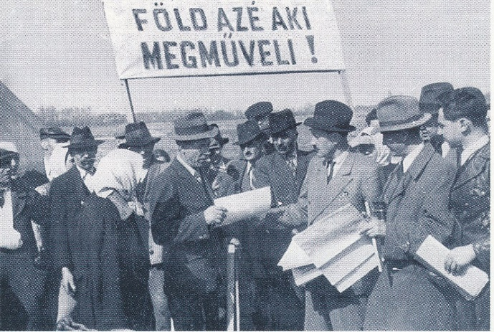
Újrakezdés a háború után
A Dunán épített első, ideiglenes híd Budapesten.
Az új politikai berendezkedés
1945 tavaszán egy vesztes háború után kellett hozzálátni Magyarország újjáépítéséhez.
A front hazánkon, és szörnyű pusztítást okozott. Az ország vagyonának több mint egyharmada megsemmisült. A front még az ország közepén húzódott, amikor a keleti részen egy új államszervezet kezdett kiépülni.
A pesti nép csak Mancinak becézte.
1944 végén Debrecenben új kormány alakult. Ennek első intézkedései közé tartozott, hogy fegyverszünetet kötött a Szovjetunióval.
Az egyezmény értelmében felállították a Szövetséges Ellenőrző Bizottságot (SZEB).
Mivel az ország egésze szovjet megszállás alá került, a SZEB lényegében az ellenőrzésük alatt állt.
Földosztás 1945 tavaszán.

Slide 3
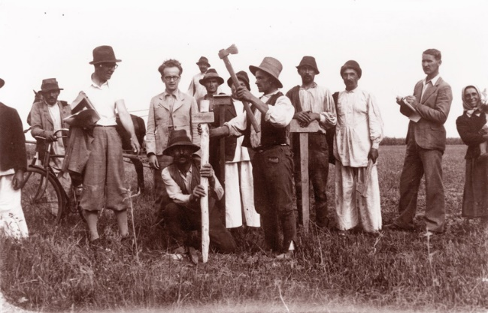
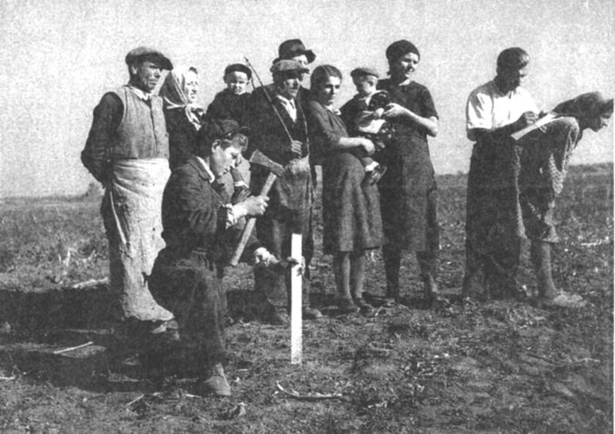
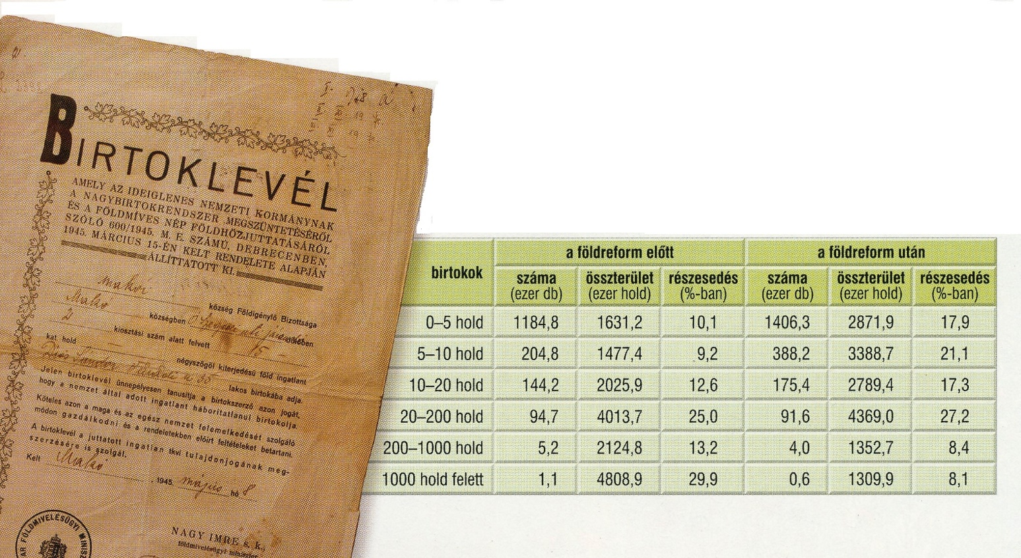
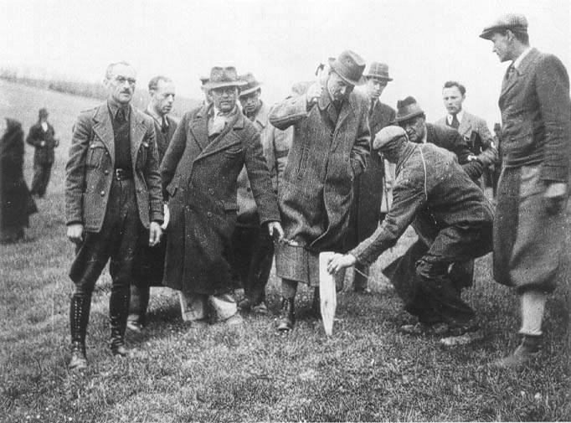
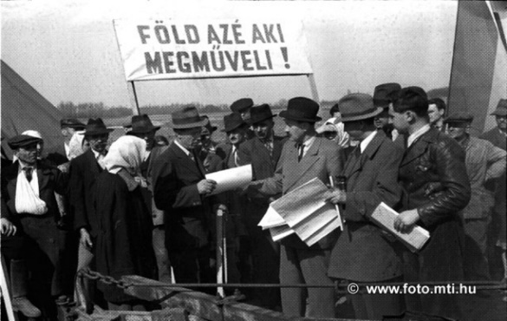
A szovjetek a magyar belpolitikába is beavatkoztak:
a kommunistákat támogatták a többi párt ellenében.
Az új politikai berendezkedés demokratikus jellege
kezdettől fogva megkérdőjelezhető volt.
A szovjetek támogatásával a kommunisták
megszerezték a legfontosabb hatalmi pozíciókat.
Így például ők irányították a rendőrséget,
s ennek révén sorozatos törvénysértéseket követtek el.
Az új kormány 1945 tavaszán földreformot hajtott végre.
A nagyobb birtokokat elvették a tulajdonosaiktól, és a
földeket, a legszegényebb parasztok között osztották szét.
Ezzel a parasztság több évszázados álma valósult meg.
A magyarországi földbirtokszerkezet a földreform elött és után.

Slide 4
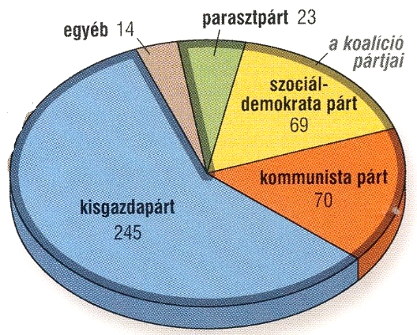
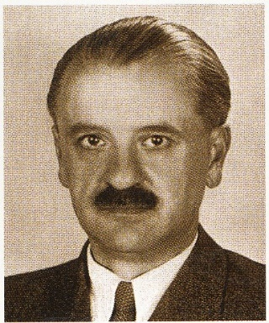
A parlamenti választás
1945 őszén megtartották történelmünk addigi legszabadabb választását.
A szavazás titkosan folyt.
A választójogot szinte mindenkire kiterjesztették.
A választást a kisgazdapárt nyerte meg: a szavazatok több mint a felét ők kapták.
Parlamenti többségük révén a kisgazdák akár egyedül is kormányozhatták volna az országot.
A SZEB nyomására azonban koalíciót kellett kötniük. Ebben részt vett a parlament mind a négy jelentős pártja.
Az új miniszterelnök a kisgazda Tildy Zoltán lett. Kormánya idején kikiáltották a köztársaságot. Köztársasági elnökké Tildyt választották, emiatt őt a kormányfői poszton a szintén kisgazda
Nagy Ferenc követte.
Tildy Zoltán
(1889 – 1961)
református lelkész, politikus, miniszterelnök, majd köztársasági elnök.

Slide 5
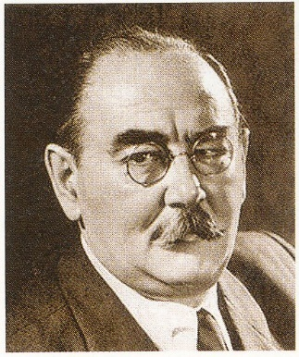
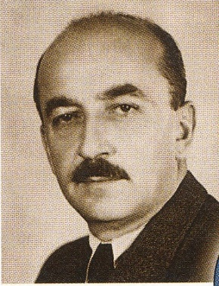
Nagy Imre
(1896 - 1958)
magyar kommunista politikus, egyetemi tanár, a Magyar Tudományos Akadémia tagja.
1953 és 1955 között valamint az 1956-os forradalom alatt a Minisztertanács elnöke.
Nagy Ferenc
(1903 - 1979)
miniszterelnök,
a Független Kisgazda-,
Földmunkás- és Polgári Párt elnöke.
A háború utáni népmozgások
A második világháború következményeként jelentős népmozgásokra került sor Magyarországon.
Sokan menekültek Nyugatra: a háborús bűnösök a felelőségre vonástól, mások pedig a ,,vörös veszélytől" tartottak.
A környező államokból viszont sok magyar költözött hazánk területére.

Slide 6
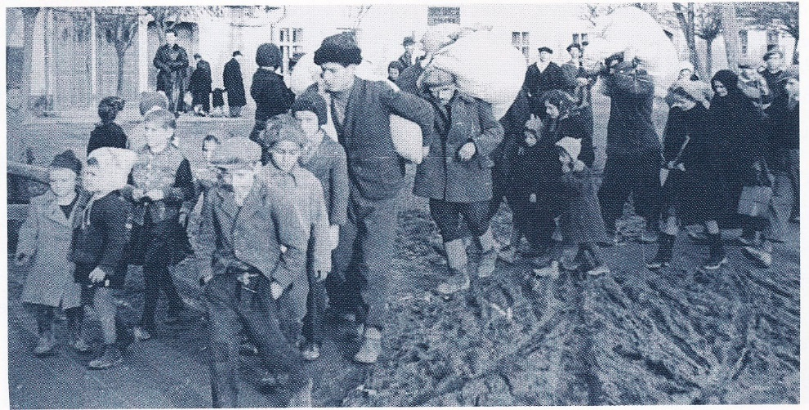
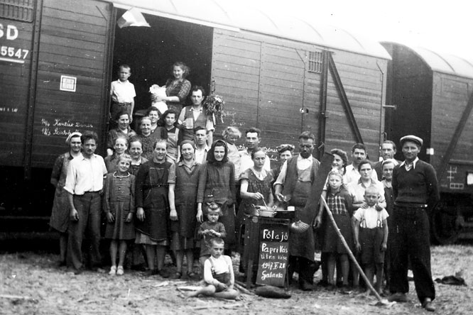
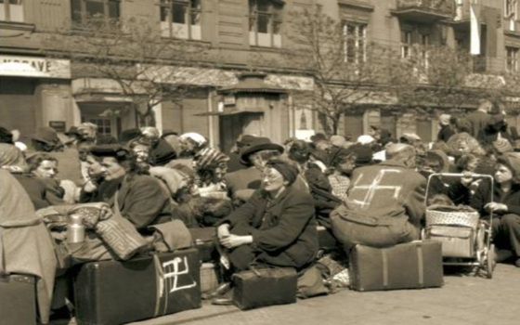
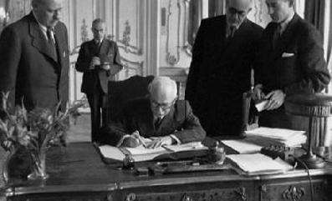
A potsdami konferencia határozata értelmében megkezdték a magyarországi németek kitelepítését Németországba.
Végül a németek mintegy felét költöztették át, akik kénytelenek voltak házukat, földjüket, nagyobb értékeiket hátrahagyva elhagyni szülőföldjüket.
Csehszlovákiából kitelepített magyarok. Összesen körülbelül hetvenezer főnek kellett elhagynia otthonát.
A csehszlovák vezetők ugyanezt a sorsot szánták az ottani magyarság számára is.
A nagyhatalmak azonban nem járultak hozzá a magyar lakosság kitelepítéséhez.
Ezért a két ország lakosságcsere-egyezményt kötött.
Amagyarországi szlovákok önkéntesen Csehszlovákiába települhettek, onnan pedig ugyanolyan számban felvidéki magyarokat költöztettek át.
A Benes – dekrétum aláírása,
melynek célja a csehszlovák nemzetállam megteremtése,
melyben rögzítették az ország területén élő
németek és magyarok kollektív bűnösségét.

Slide 7
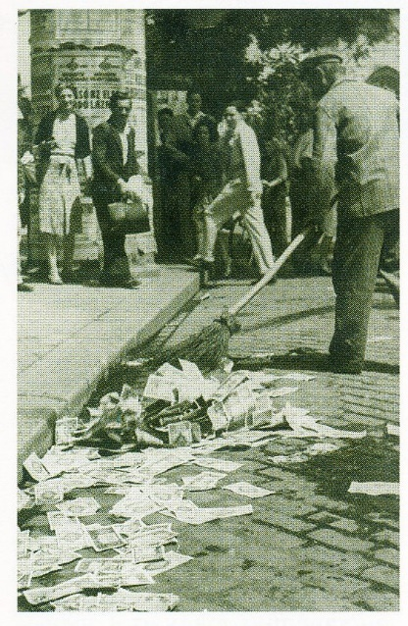
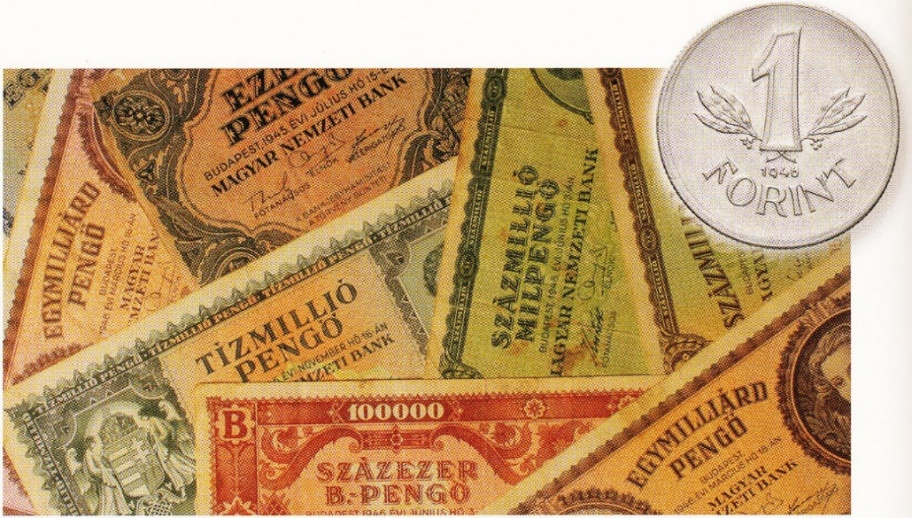
A gazdasági helyzet
A romokban heverő ország újjáépítése gyors léptekkel haladt.
A hiányzó eszközöket, gépeket és pénzt a lakosság munkaerejével és lelkesedésével igyekezett pótolni.
Komoly terhet jelentett azonban az országszámára a megszálló szovjet hadsereg ellátása és a háborús jóvátétel.
Súlyosabb áru- és élelemhiány alakult ki, mint a háború idején.
Az új pénz stabilitásához hozzájárult az is, hogy hazánk visszakapta a Németországba hurcolt aranykészletét.
Nagy Ferenc kormányára várt az óriási méretűre növekedő pénzromlás megállítása is. A világtörténelem addigi legnagyobb inflációjával kellett megbirkózniuk.
1946 nyarán olyan gyorsan romlott a pengő értéke, hogy az már követhetetlen volt.
A reggel megkapott fizetésből estére már csak egy tojás megvásárlására futotta.
Ezért az emberek közvetlenül cserélték egymás között az értékeiket.
Egy forint annyi pengőt ért,
amennyit csak 30 számjeggyel lehetett leírni.

Slide 8
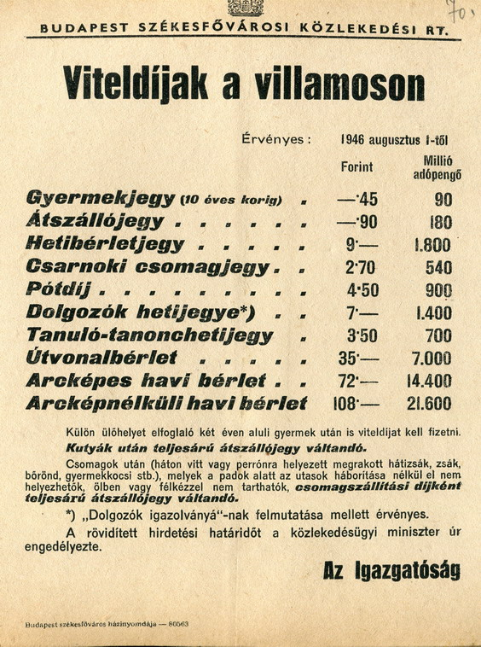
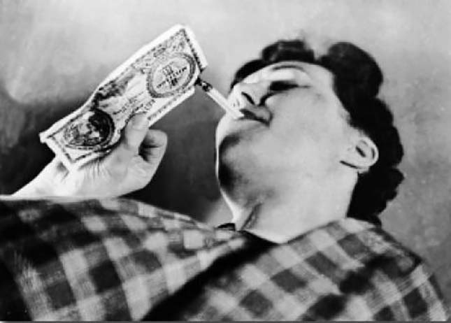
A városiak ruhát, iparcikket kínáltak a parasztoknak élelmiszerért cserébe.
Egy mázsa szén például 30 kg krumplit vagy 1,5 kg húst ért.
Az emberek még a zsúfolt vonatok tetején is utaztak nagy batyukkal megrakodva.
Ezt a lehetetlen helyzetet zárta le a forint bevezetése 1946 augusztus 1-én.
Az új pénz értékállóságát nagy erőfeszítésekkel sikerült biztosítani.
Ilyen még nem volt,
és reméljük, hogy többet nem is lesz!

Slide 9
Miről is tanultunk?
magyarországi németek
magyarországi szlovákok
szlovákiai magyarok

Slide 10
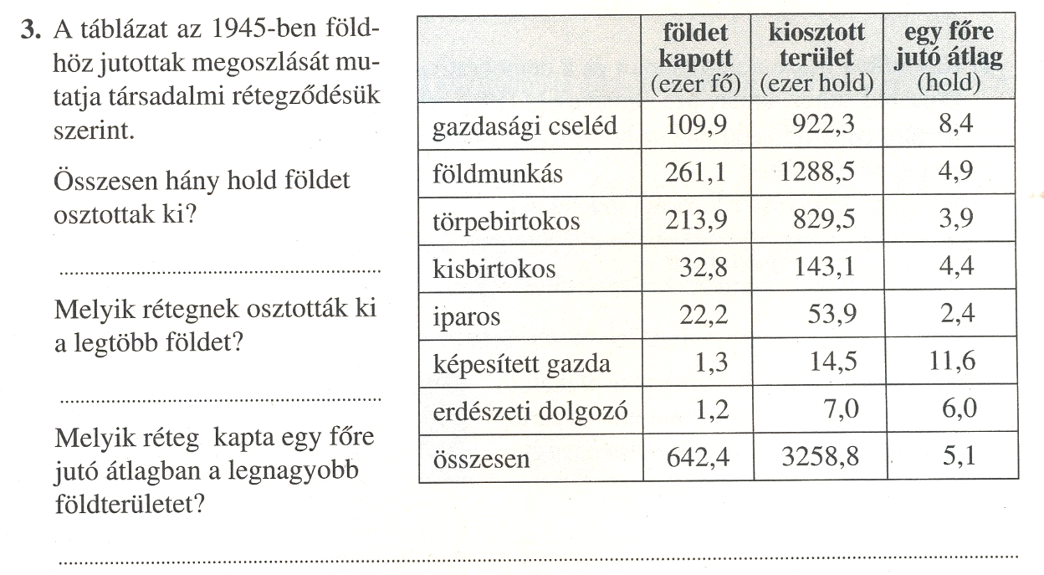
3 258000,8
a földmunkásoknak
a képesített gazdák
koronával
pengővel
forinttal

